Slide 1
ML/DL 정리하기
3장 분류
건설환경공학과 21학번 이현

Slide 2
Contents
MNIST dataset 이란?
Cross validation & 오차행렬
ROC 곡선
이진 분류
다중 분류
시각화를 이용한 오차 분석
다중 레이블 분류 및 다중 출력 분류

Slide 3
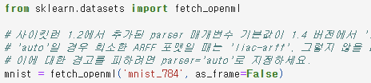
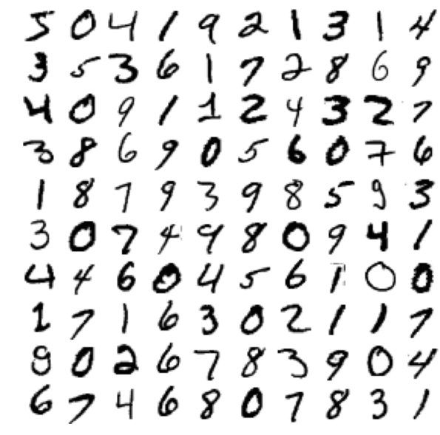
MNIST dataset 이란?
고등학생과 미국 인구 조사국 직원이 손으로 쓴 70,000개의 작은 숫자 이미지 데이터셋
대부분 학습용으로 많이 사용됨
새로운 분류 알고리즘이 나오면 “MNIST 데이터셋에서 얼마나 잘 작동하는지?”로 성능을 평가함.

Slide 4


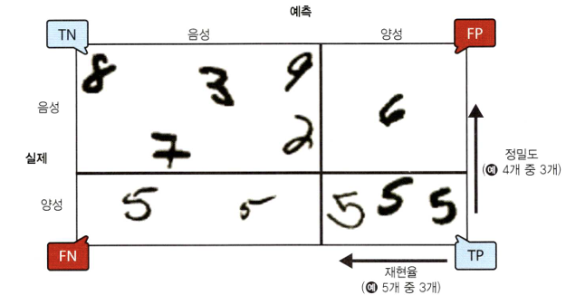

Cross validation & 오차행렬

Slide 5

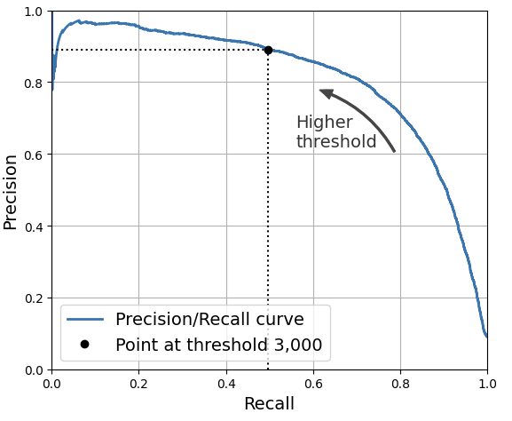
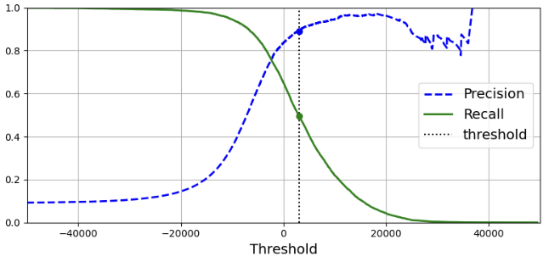
Cross validation & 오차행렬
Precision과 Recall의 Trade-off 관계점 분석
Recall이 0.8 지점에서 급격한 하강
-> 이때를 Trade-off 지점으로!!!

Slide 6




이진 분류
SGDClassifier
Support Vector Machine

Slide 7

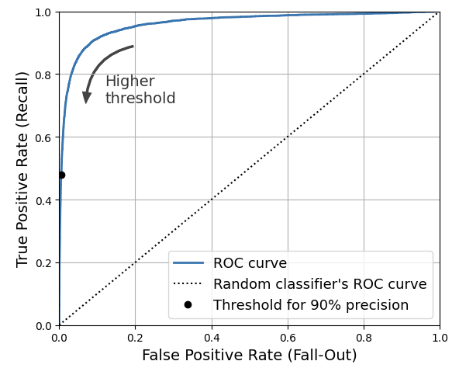
ROC 곡선
거짓양성비율에 대한 진짜양성비율의 곡선
TPR과 FPR을 계산
TPR이 높을수록 분류기가 만드는 FPR이 늘어남.
점선에서 최대한 멀리 떨어져 있어야 함.
AUC(곡선 아래의 면적)을 측정
완벽한 분류기 : ROC의 AUC가 1, 완전한 랜덤 분류기는 0.5

Slide 8
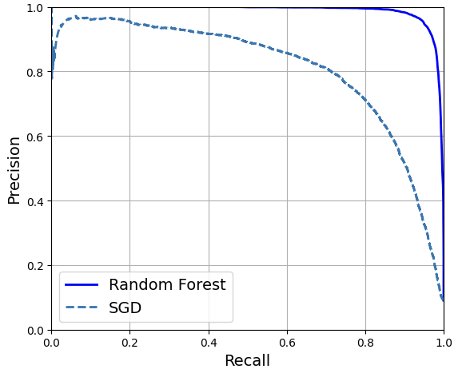
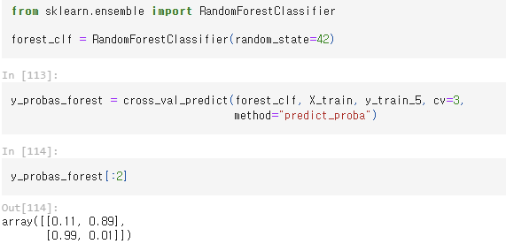
ROC 곡선
ROC 곡선이 Random Forest가 SGD 곡선보다 더 모서리에 근접함.
AUC가 크다는 것. -> Random Forest가 더 좋은 모델!!!

Slide 9
다중 분류
여러 개의 클래스 처리 가능 알고리즘
LogisticRegression, RandomForestClassifier, GaussianNB
이진 분류만 가능한 알고리즘
SGDClassifier, Support Vector Machine
!!!! 이진 분류기를 여러 개 사용해 다중 클래스를 분류 하는 기법 존재!!!!
OvA, OvR, OvO

Slide 10
다중 분류
OvR(one-versus-the-rest), OvA(one-versus-all) 전략
- 이미지 분류 시 각 분류기의 결정 점수 중에서 가장 높은 것을 클래스로 선택
OvO(one-versus-one) 전략
0과 1 구별 , 0과 2 구별 , 1과 2 구별 등과 같이 각 숫자의 조합마다 이진 분류 기를 훈련시키는 것
클래스가 N개라면 분류기는 N(N-1) / 2개 필요
대부분의 이진 분류 알고리즘에서는 OvR 선호, 훈련 세트 크기에 민감한 SVM과 같은 알고리즘에서는 OvO를 선호

Slide 11
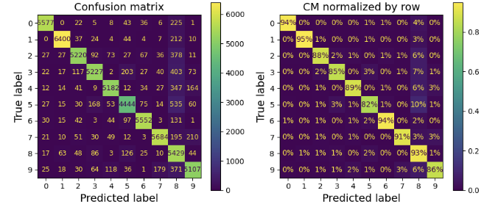
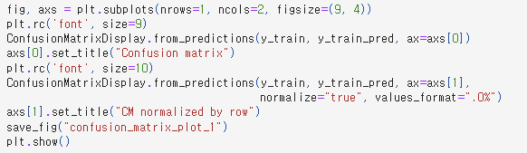
시각화를 이용한 오차 분석
이미지가 주대각선 : 이미지가 올바르게 분류
숫자가 약간 어두운 경우 : 오류 범했거나 데이터 집합에 다른 숫자보다 해당 숫자가 적은 경우
주대각선의 퍼센트가 올바르게 분류된 확률

Slide 12
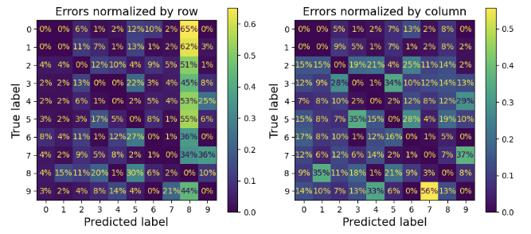
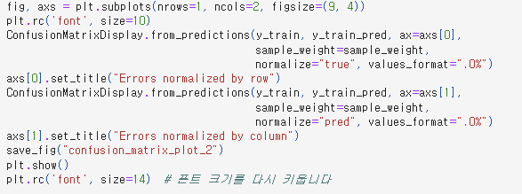
시각화를 이용한 오차 분석
Weight를 주고 백분율로 error 정규화
백분율 해석에 주의
Ex) 모델이 7 이미지에서 발생한 오류 중 36%가 9로 잘못 분류되었다는 의미
모든 7 이미지가 아님!!!!

Slide 13
좋은 분류를 위해서는?
좋은 측정 지표를 선택
적절한 정밀도/재현율 트레이드오프 선택
분류 모델 선택
시각화를 통한 오차 분석을 통해 오류파악!!!

